Slide 1
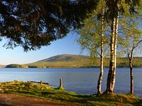
Экскурсия на качканарский пруд
Составитель: Смирнова Алена Леонидовна
Воспитатель МДОУ « Чебурашка»

Slide 2
Бережное отношение к природе у
старших дошкольников в процессе природоведческих экскурсий будет формироваться успешнее при соблюдении следующих условий:
1. Если при проведении экскурсии особое внимание будет уделяться редким и уязвимым объектам природы, которые требуют бережного отношения.
2. Если в ходе проведения экскурсии будут реализованы простейшие природоохранные мероприятия.
3. Если внимание детей на экскурсии будет привлечено к антропогенным нарушениям в экосистеме и возможностях их устранения.
4. Если в процессе проведения экскурсии воспитатель будет использовать потенциал природы для формирования положительных эмоций у детей.

Slide 3
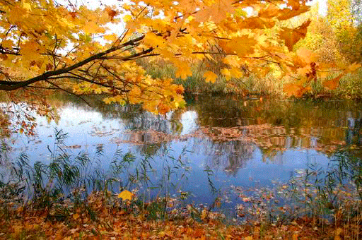
Время проведения: октябрь, первая половина дня.
Цель: дать детям представление о разнообразии природы (погода, водоемы, леса); развивать активный интерес к родной природе; способствовать воспитанию любви и бережному отношению к родному краю.

Slide 4
Формы работы:
наблюдение за лесным массивом на пруду (изменения в природе с приходом осени);
дидактическая игра «С какого дерева упал листочек?»;
наблюдение за водоемом (активизировать словарь: водоем, пруд, река, озеро, болото);
подвижная игра «Невод»;
дидактическая игра «Закончи фразу» (правила поведения в природе);
сбор природного материала к занятиям.

Slide 5
Красив мой край родной!

Slide 6
Озера, реки, ручейки-голубые глаза России.

Slide 7
Берегите, мальчишки, девчонки, Синь озер и лесную красу!

Slide 8
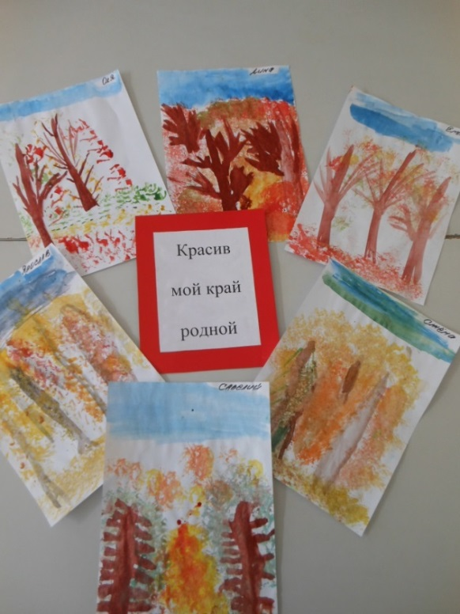
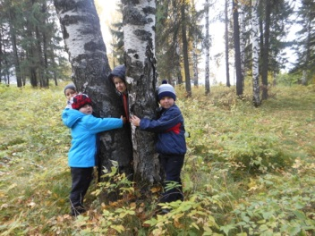
Экскурсии и последующая работа должны способствовать осознанию детьми чувства единства с природой, влияющее на состояние природы.

Slide 9
Во второй половине дня разучили с детьми стихотворение и изготовили плакат «Не засоряйте водоемы!»»
Я не хочу, чтоб речка высыхала, Где плещет столько рыбок золотых, Где пляшет резво лодка у причала, Где теплый вечер так порою тих! Пусть на земле не умирают реки, Пусть стороной обходит их беда, Пусть чистой остается в них навеки Студеная и вкусная вода.

Slide 10
Развивающий компонент экскурсий стимулирует формирование навыков наблюдения и наблюдательности как таковой, сенсорных способностей (умения видеть разнообразные признаки объектов: цвет и его оттенки, пространственное расположение, разнообразие форм, фактуры и пр.), мыслительных процессов (анализа, сравнения, обобщения, классификации, умения устанавливать связи, разные по характеру и степени сложности), воображения и творческих способностей.
Экскурсии в природу являются эффективным, средством воспитания и обучения, поскольку в их процессе осуществляется гармоническое развитие всех сторон личности дошкольника. В общении с родной природой формируются основы материалистического понимания окружающего мира, воспитываются нравственные и эстетические качества, пробуждаются добрые чувства. Воспитывать у детей интерес и бережное отношение к родной природе - значит растить ее верного друга, будущего заботливого хозяина богатств своей Родины.

